Slide 1
VISION 1000
Une présentation de JSC Consultants

Slide 2
Vision 1000
Dirigeant
Mission : création de valeur
Entreprise
Individu
Plan stratégique
Plan de Vie
Business Plan
Bilan Patrimonial dynamique

Slide 3
Vision 1000 « Entreprise »
Accompagnement du Dirigeant dans la définition et la mise en place d’un programme de « création de valeur ».
La « valeur » est fondée sur 2 piliers : les fondamentaux d’une part, leur perception par les « marchés » d’autre part (financiers, concurrents, banquiers, personnel, cadres, fournisseurs, consommateurs),
Les fondamentaux : portefeuille d’activités, équilibres financiers, actifs économiques et capital humain.
Les marchés évaluent et valorisent selon un paradigme unique. On ne crée de la valeur qu’en respectant ce paradigme!
Circonstances : vendre, acheter, investir, lever du capital, lever de la dette, motiver, intégrer les équipes, gestion personnel…
Programme : vision 1000 (jours), maïeutique, marketing plan, business plan, valorisation, Présentations, « Road Show ».

Slide 4
Vision 1000 « Entreprise » - modalités d’intervention
Première étape : 1 journée de « mise à niveau ».
Deuxième étape : maïeutique et mise en forme de la Vision à 1000 jours. Contrôle de cohérence, des équilibres financiers, analyse besoins/ressources.
Troisième étape : mise en forme du Business Plan quantifié et analyse de scénarios.
Quatrième étape : préparation des outils de communication : marketing plan, Business Plan, Executive Summary.
Cinquième étape : préparation des « Road Shows ». Eventuelle participation.
Applications : vente de l’entreprise, croissance externe, financements (capital, dette), intégration d’équipe…
Modalités : lettre de mission, rémunération fixe et variable.

Slide 5
Vision 1000 « Dirigeant »
Accompagnement du Dirigeant dans sa Stratégie Patrimoniale en matière d’allocation dynamique.
Allocation dynamique : répartition des actifs/passifs en fonction du « chemin de vie ».
Circonstances : modifications du patrimoine professionnel, départ à la retraite, vente d’actifs,

Slide 6
Vision 1000 « Dirigeant » - modalités d’intervention
Première étape : une demi-journée de « mise à niveau » réciproque.
Deuxième étape : maïeutique et mise en forme de la Vision à 1000 jours. Contrôle de cohérence, des équilibres financiers, analyse besoins/ressources.
Troisième étape : mise en forme du Bilan Patrimonial Dynamique quantifié et analyse de scénarios.
Quatrième étape : allocation optimale du patrimoine. Recommandations, interventions spécialistes si nécessaire.
Cinquième étape : allocation du portefeuille financier, mise en contact avec fournisseurs, assistance à la négociation si nécessaire
Modalités : lettre de mission, rémunération fixe et variable.

Slide 7
et pour prendre du recul…
Quelques évolutions marquantes

Slide 8
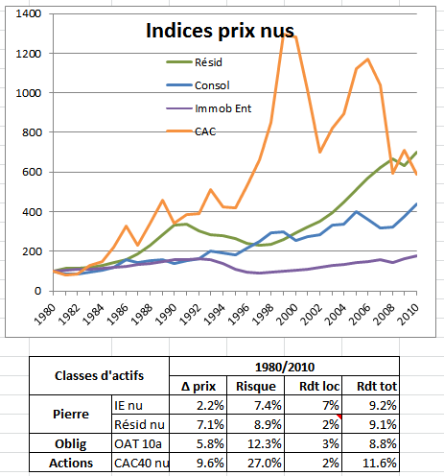
Les 3 classes d’actifs sur 30 ans

Slide 9
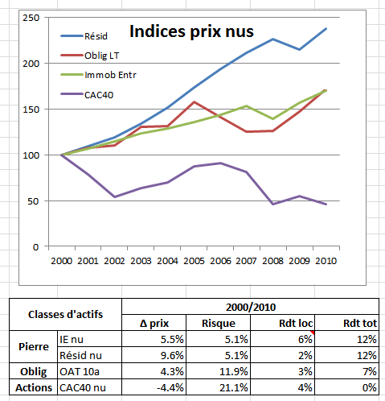
… et sur 10 ans.

Slide 10
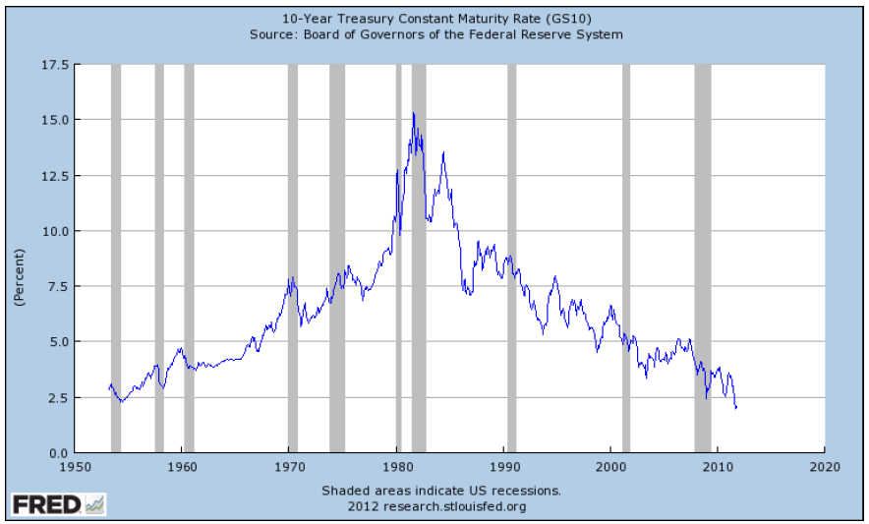
… et les taux long terme.

Slide 11
Merci de votre attention…
Une présentation JSC Consultants

